Slide 1

JamStock
프로젝트A 1팀 성해경, 류은이

Slide 2

목차
1.프로젝트 개요
2.프로젝트 선정 배경
3.프로젝트 장점
4.시연 영상
5.개발 환경
6.개발 프로세스
7.프로젝트 후기
마스코트
쨈픽이

Slide 3
프로젝트 개요
주식을 시작해보고 싶지만 자신의 실제 자산으로 투자하기엔 두려운 사람들에게
실제 주가 시장의 변동을 반영한 모의 투자 서비스 제공
모의 투자 서비스로 미리 경험해봄으로써 실제 주식에 대한 진입 장벽을 낮춰주는 서비스

Slide 4

프로젝트 선정 배경
?

Slide 5
프로젝트 선정 배경
주식이 처음인 사람들이
주식 투자를 망설이는 이유가 뭘까?

Slide 6

주식 초보들은 어려운 용어들로 인한 거부감이 생길 수 있다
코스피?
예수금?
매도?
익절?
개미?
호가?
매수?

Slide 7
주식을 하면 패가망신 할 수도 있다는 불안감 때문일 것이다
주식은 돈 많고 시간 많아야
할 수 있는 거 아닌가?
주식에 투자했는데
손해보면 어떡하지?

Slide 8
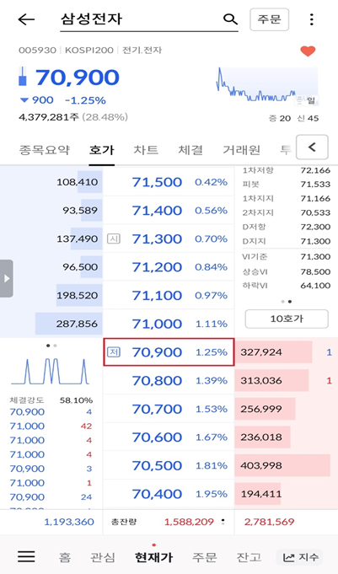
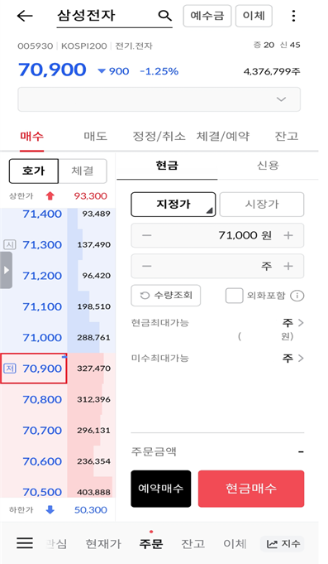
기존 주식 어플은 초보자가 이용하기엔 다소 복잡한 형태이다
지금 얼마에 살 수 있다는 거지?
제일 싼 가격으로 사면 되나?
봐도 잘 모르겠어!

Slide 9

재밌는 주식
JamStock
Notes:
저희는 이러한 고민들을 해결해 줄 수 있는 어플리케이션을 만들기로 하였습니다

Slide 10
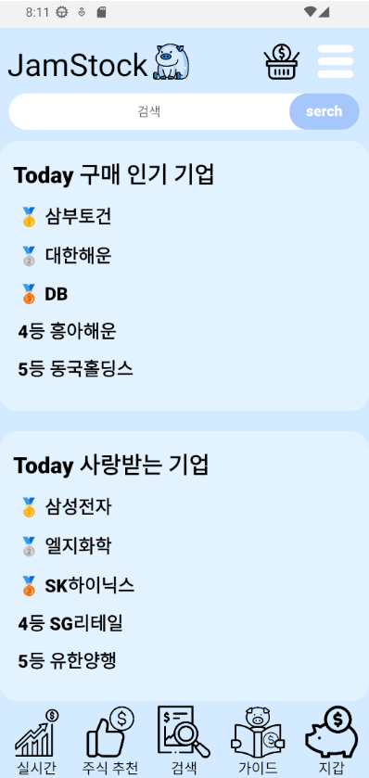
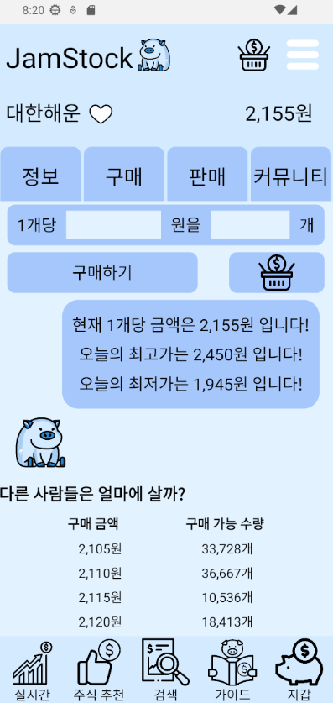
JamStock만의 장점
주식을 모르는 이용자라 하여도
쉽게 알아볼 수 있는 UI를 제공합니다.
귀여운 쨈픽이랑 함께 해요!

Slide 11
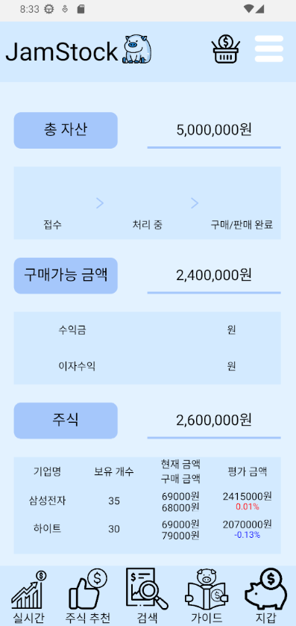
JamStock만의 장점
매도
예수금
낯선 주식 용어 대신
누구나 알 법한 용어를
사용했습니다
배당금
호가 정보

Slide 12


JamStock만의 장점
원하는 수익금 도달 시 알림 서비스를 제공합니다
수익금과 연상되는 이미지를 함께 제공하여
이용자가 자신의 수익금을
직관적으로 알 수 있도록 해줍니다.

Slide 13
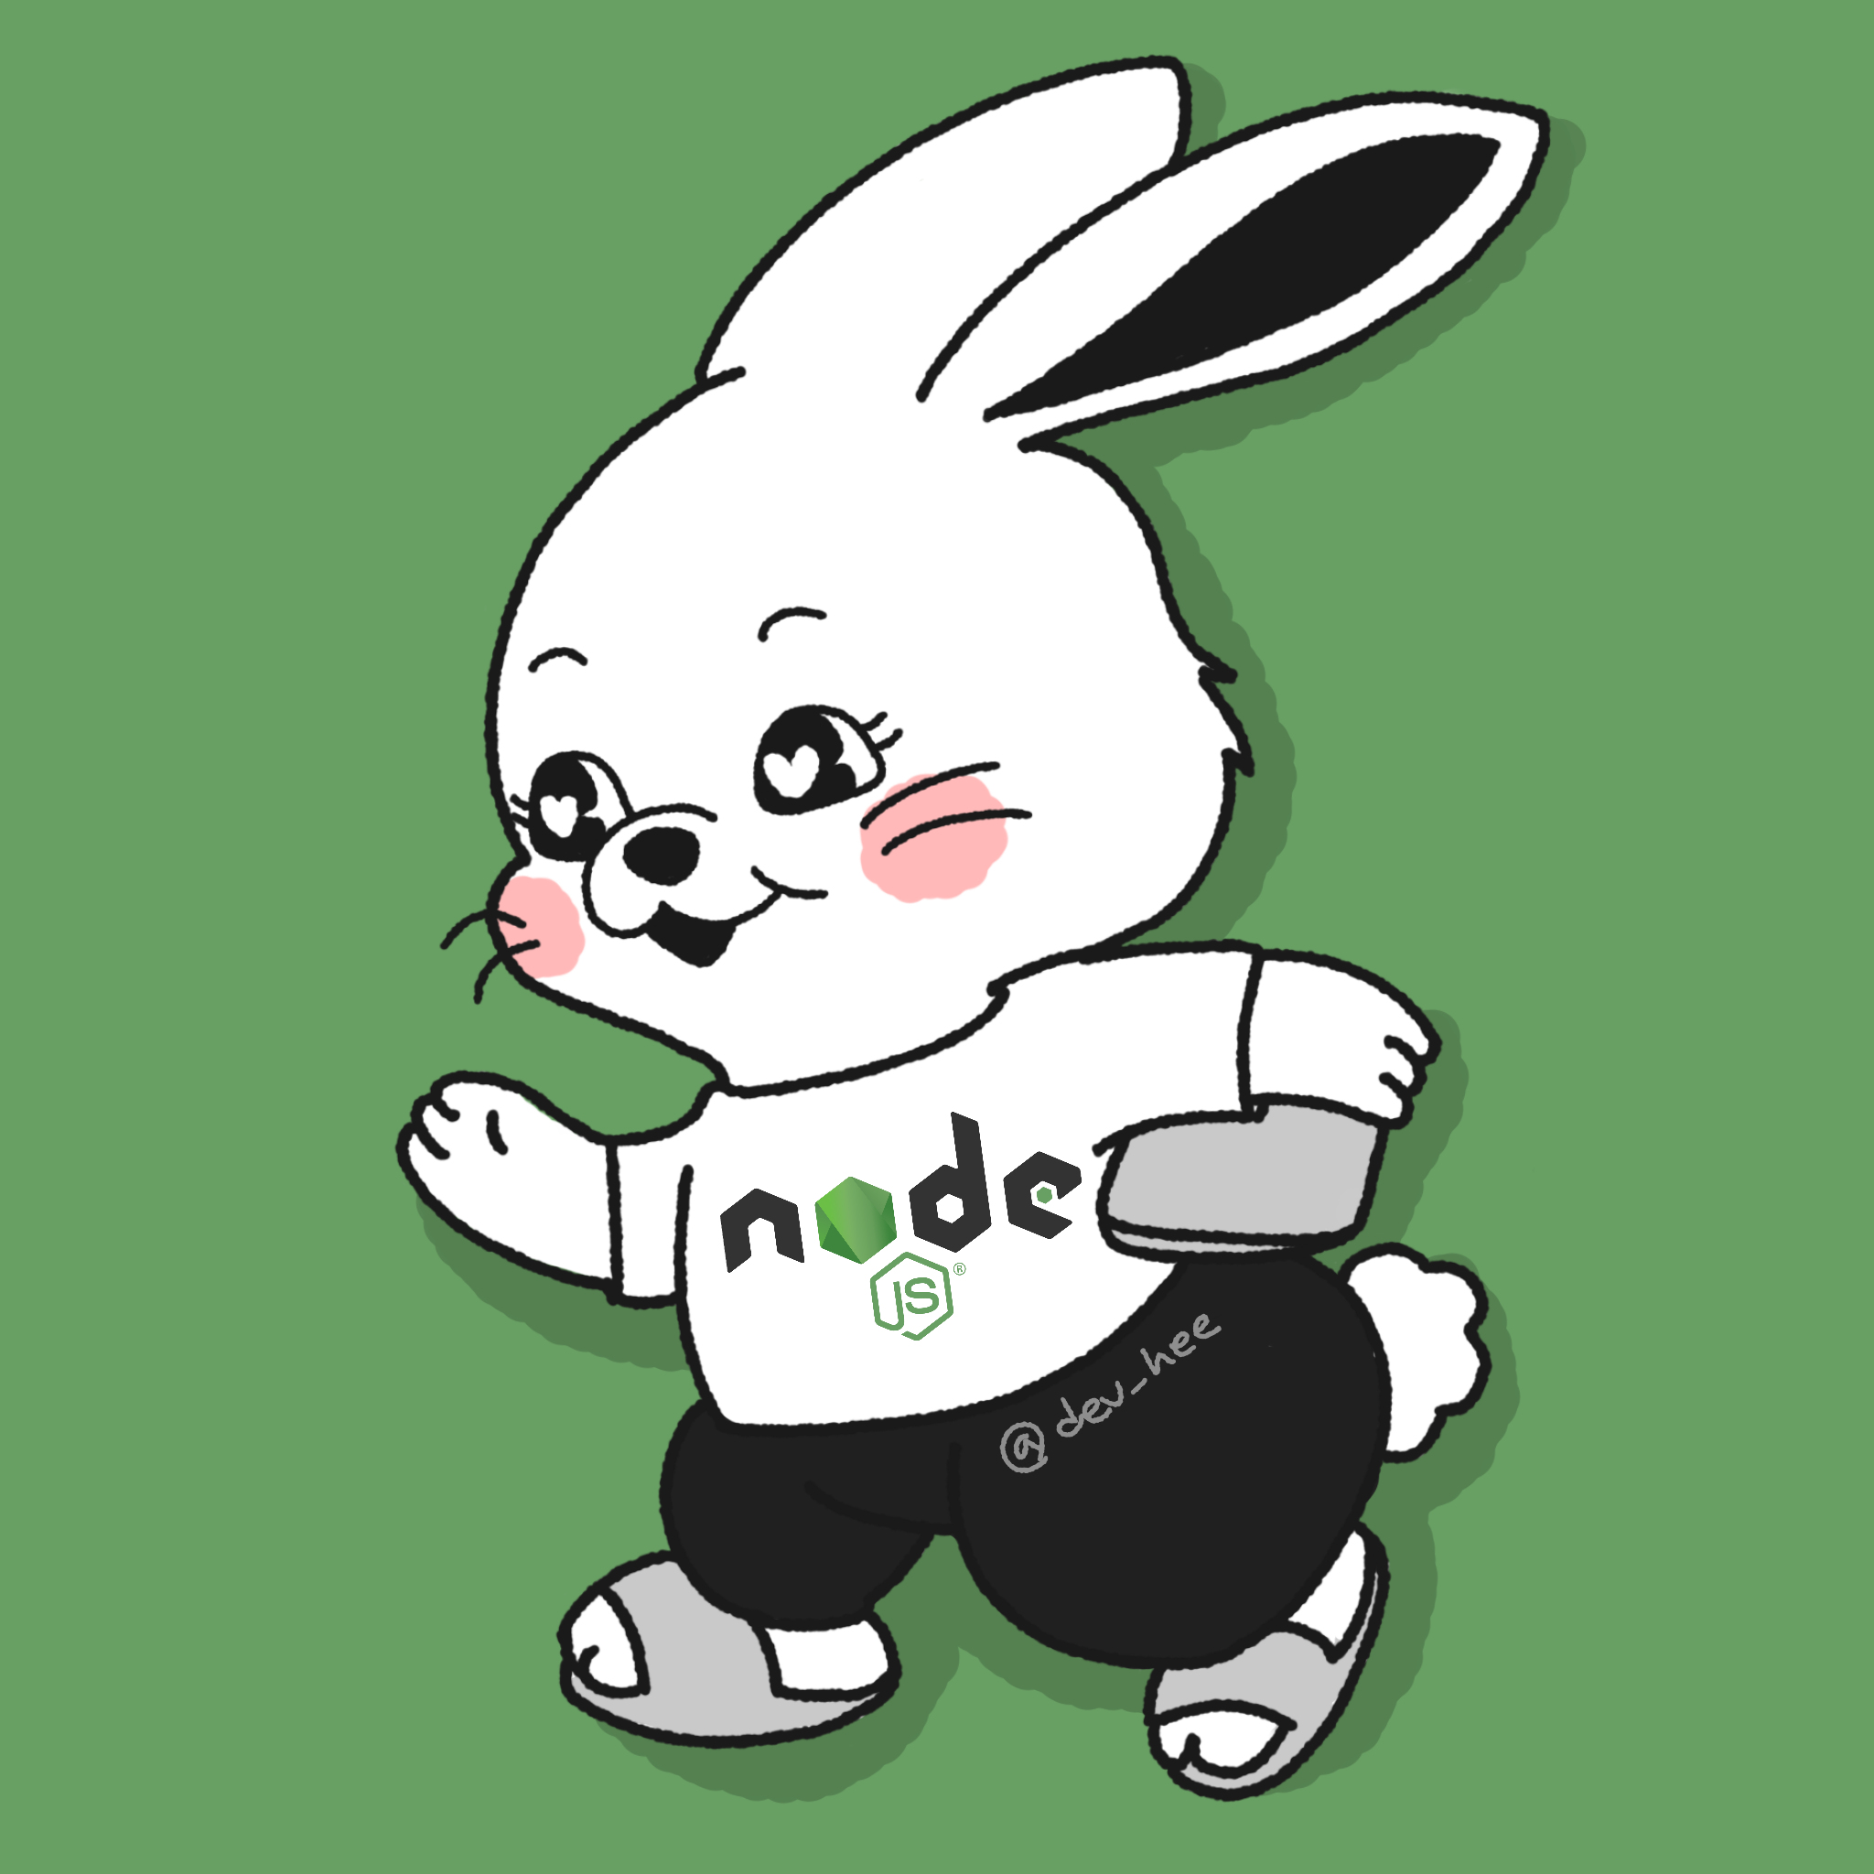






프로젝트 개발 환경

Slide 14

프로젝트 시연 영상

Slide 15
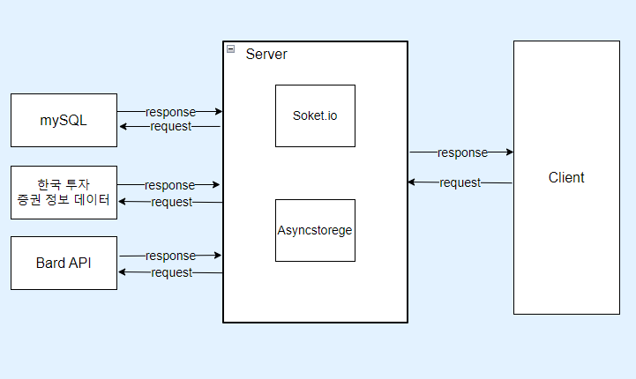
프로젝트 개발 프로세스

Slide 16
프로젝트 후기
좋았던 점
팀원이 두 명이기에 원활한 의사소통
의견 충돌이 적고, 충돌 시에도 빠른 조율 가능하였음
git충돌이 일어날 일이 적었음

Slide 17
프로젝트 후기
아쉬운 점
만들고자 하는 기능에 비해 인원이 적어 인당 맡은 일이 너무 많았음
기한 내 프로젝트를 완성하지 못한 부분
적은 인원으로 인해 아이디어의 다양성이 상대적으로 적었음

Slide 18

감사합니다!

